Slide 1

Mes certifications

Slide 2
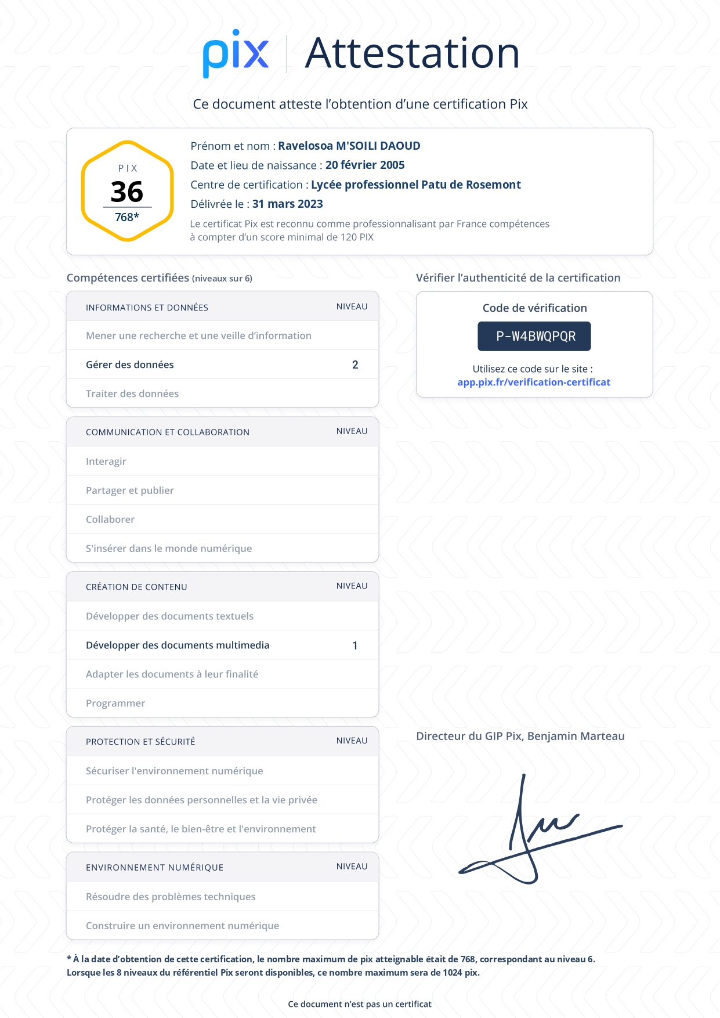
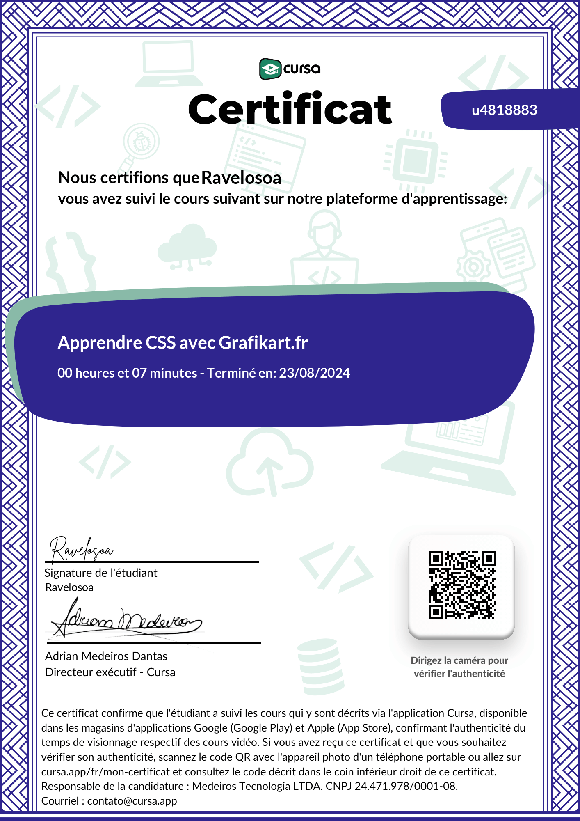

Slide 3

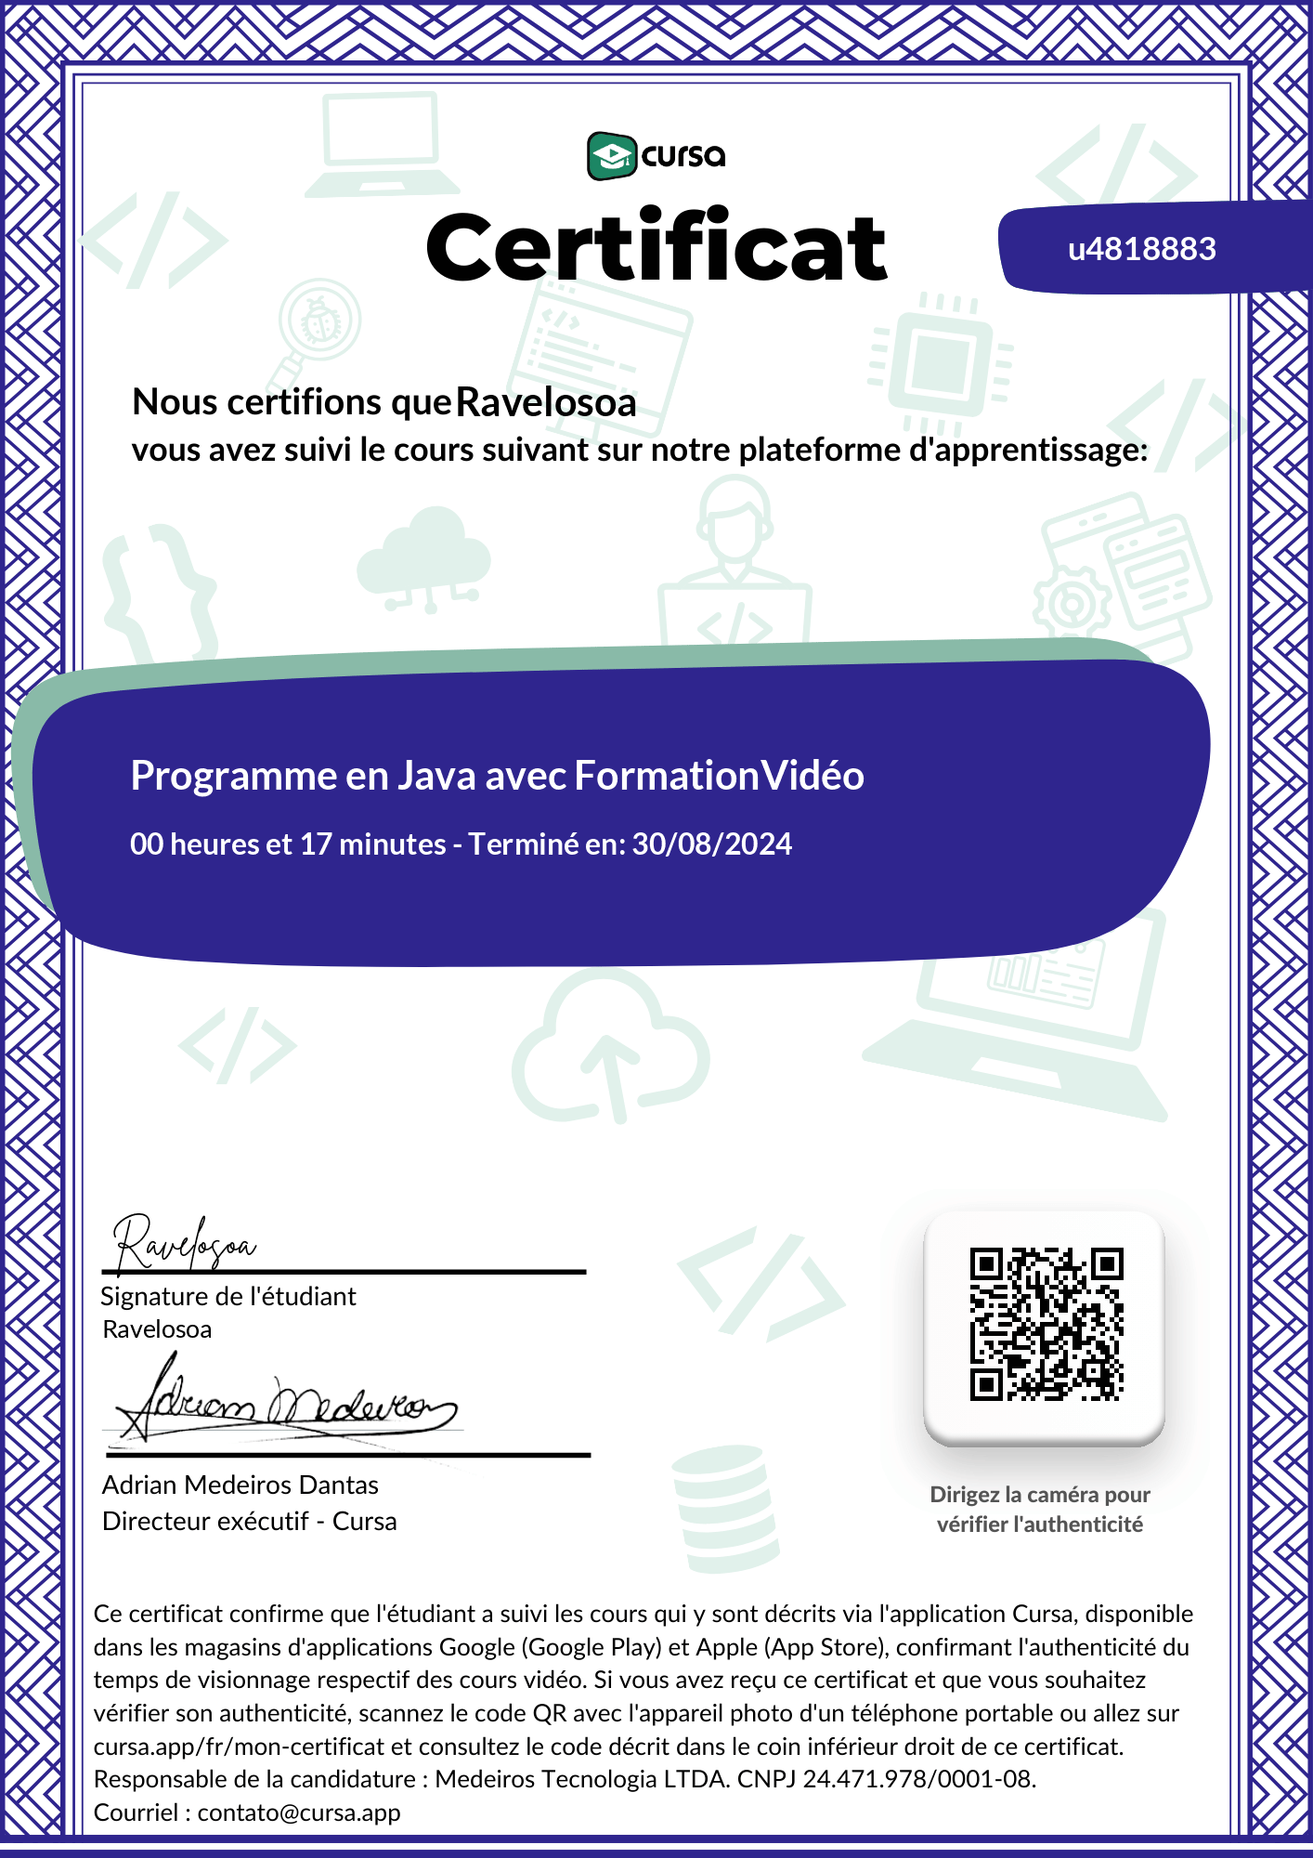

Slide 4
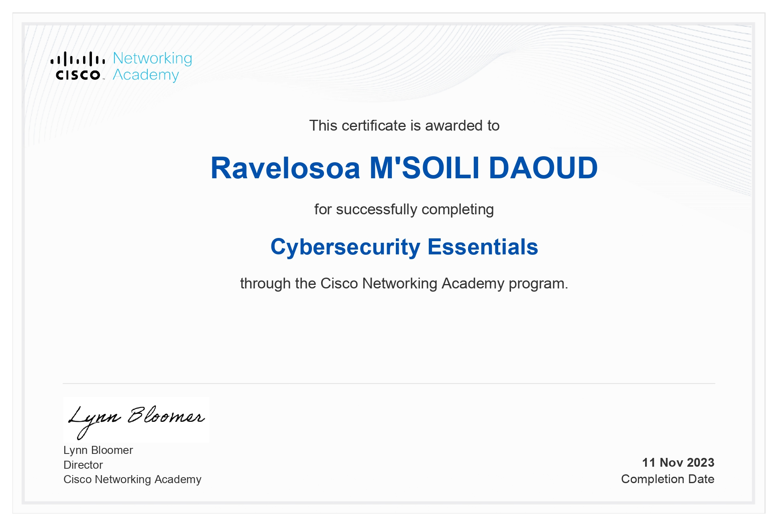
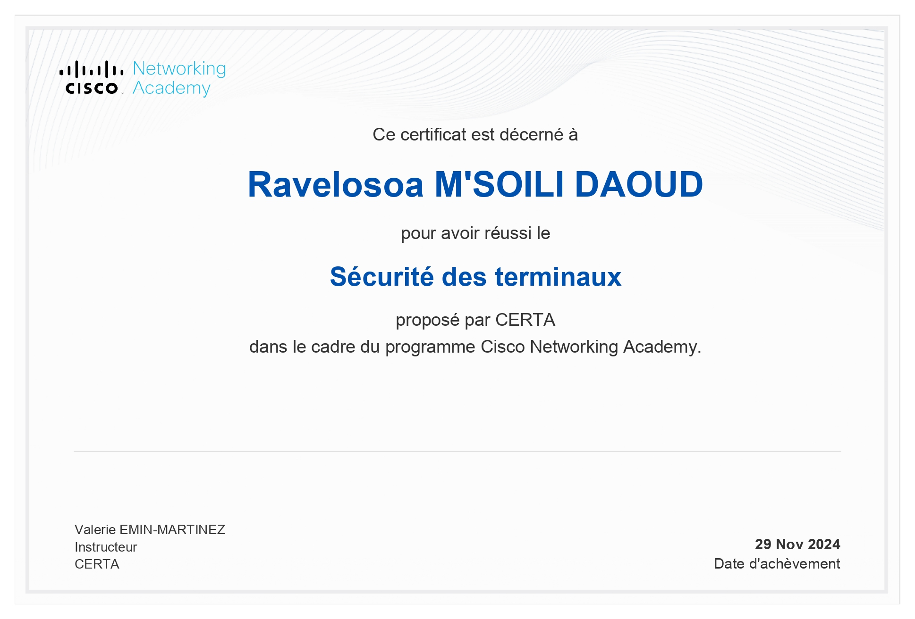

Slide 5
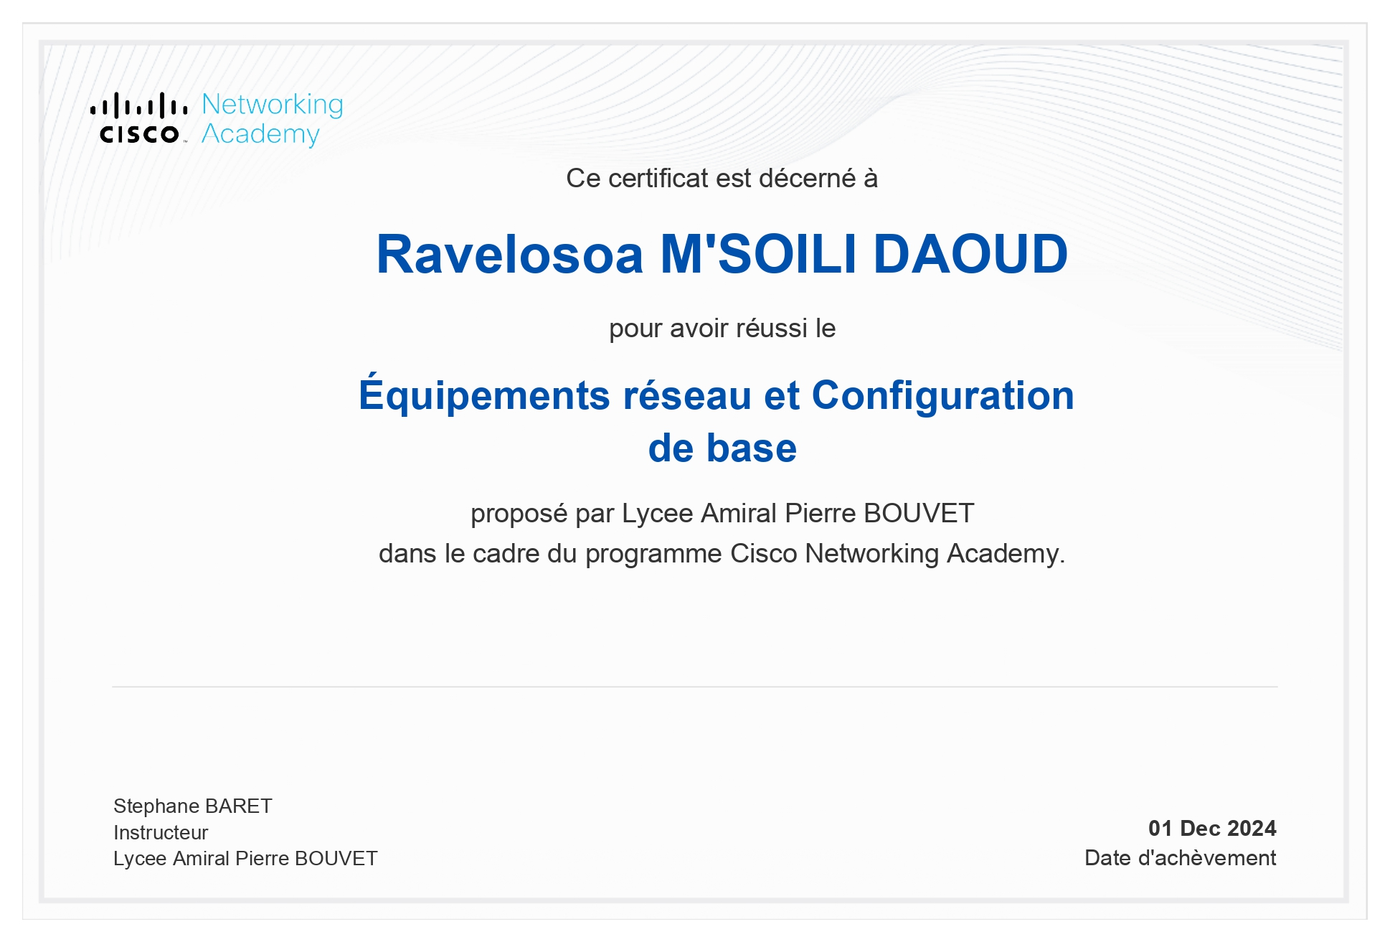
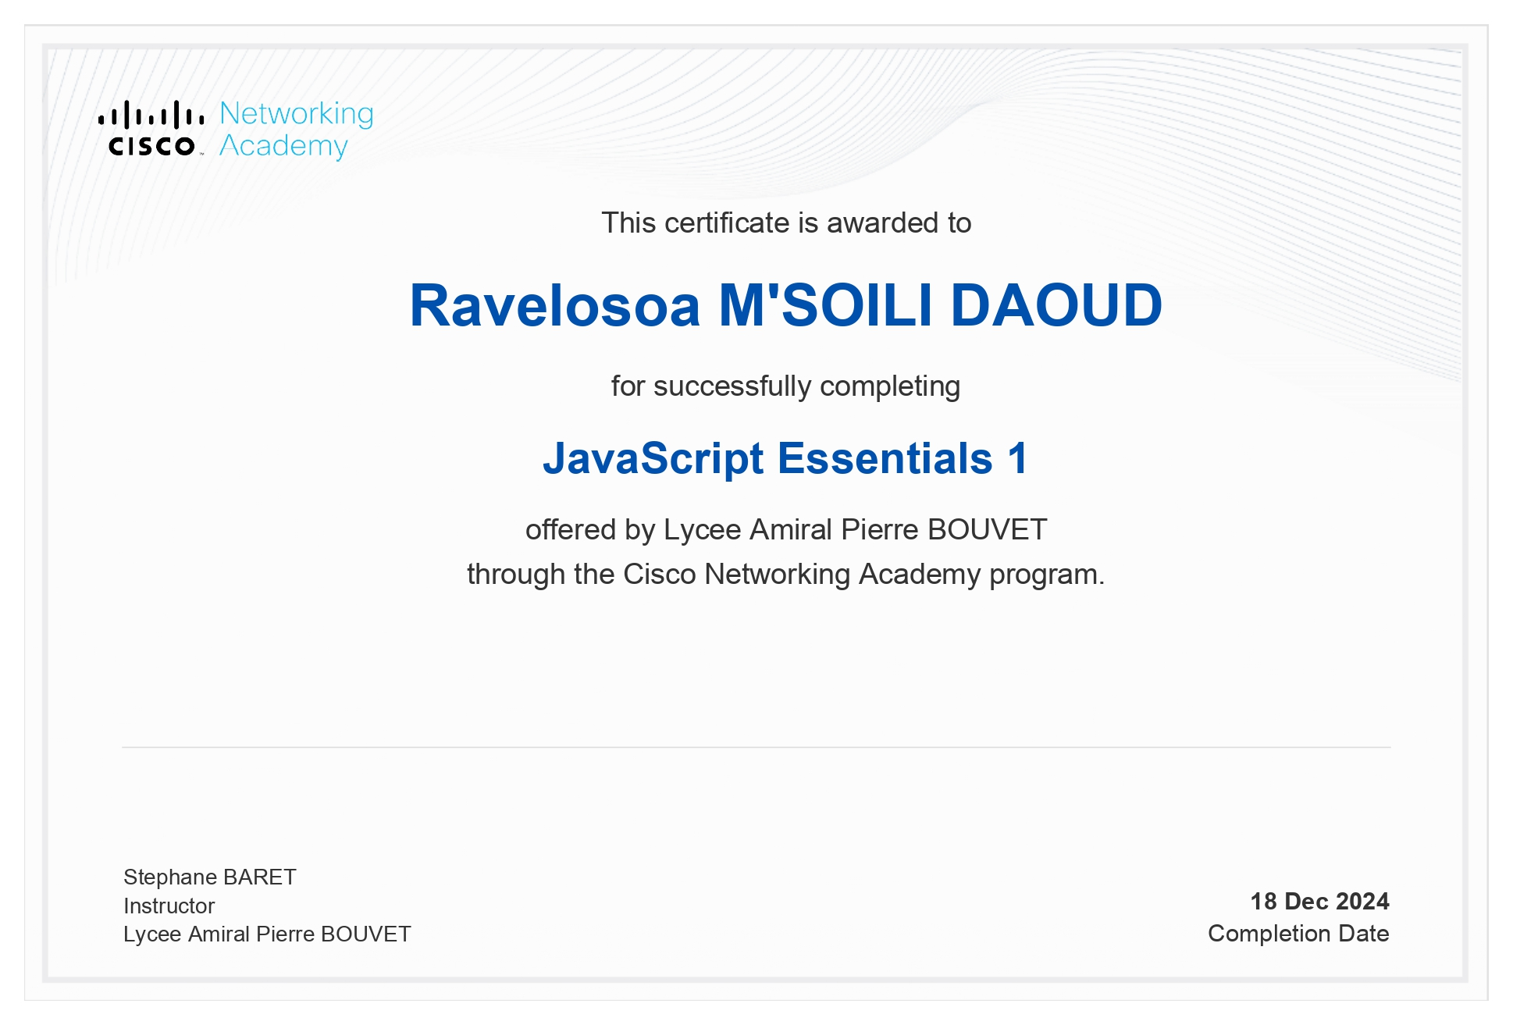

Slide 6
Pertinence des besoins exprimés
Souhaitant développer mes compétences en lien direct avec les exigences actuelles du marché de l’emploi, j’ai identifié le besoin de maîtriser les bases de la programmation. Ces compétences sont essentielles dans mon projet professionnel lié au secteur informatique.

Slide 7
Connaissance de l’offre de certifications
J’ai exploré différentes plateformes de certification en ligne. Pix m’a permis d’évaluer et de développer mes compétences numériques. Cursa m’a offert des modules professionnalisants en programmations. Cisco, avec sa plateforme NetAcad, propose des certifications reconnues mondialement en réseaux et cybersécurité.

Slide 8
Adéquation des certifications préparées avec le projet professionnel
La certification Pix adéquate avec mon objectif de bien maîtriser mes compétences numériques de base. La certification Cursa m’a permis de renforcer mes compétences sur des langages informatiques comme HTML, CSS et JavaScript. La certification Cisco correspond parfaitement car elle m’a permis d’acquérir les bases nécessaires pour comprendre les enjeux de sécurité informatique.

Slide 9
Démarche entreprise pour la préparation des certifications
J’ai établi un tableau de travail
Mardi | Vendredi | Week ends
PIX | Cisco | Cursa
2H | 4H | 1H ou 2H

